Slide 1
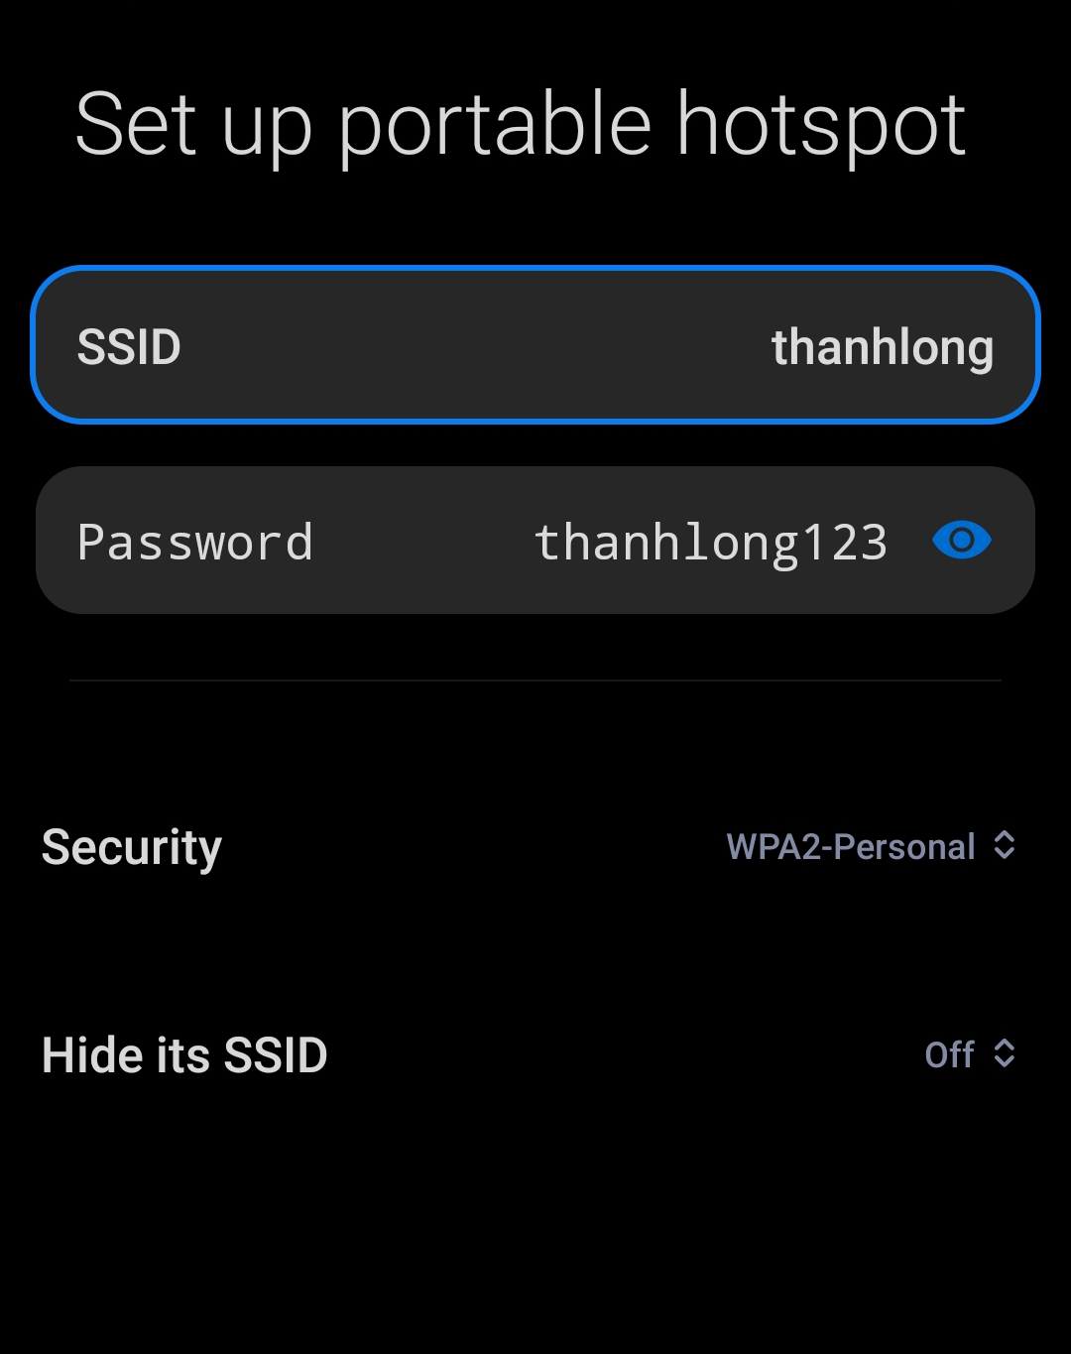

Slide 2
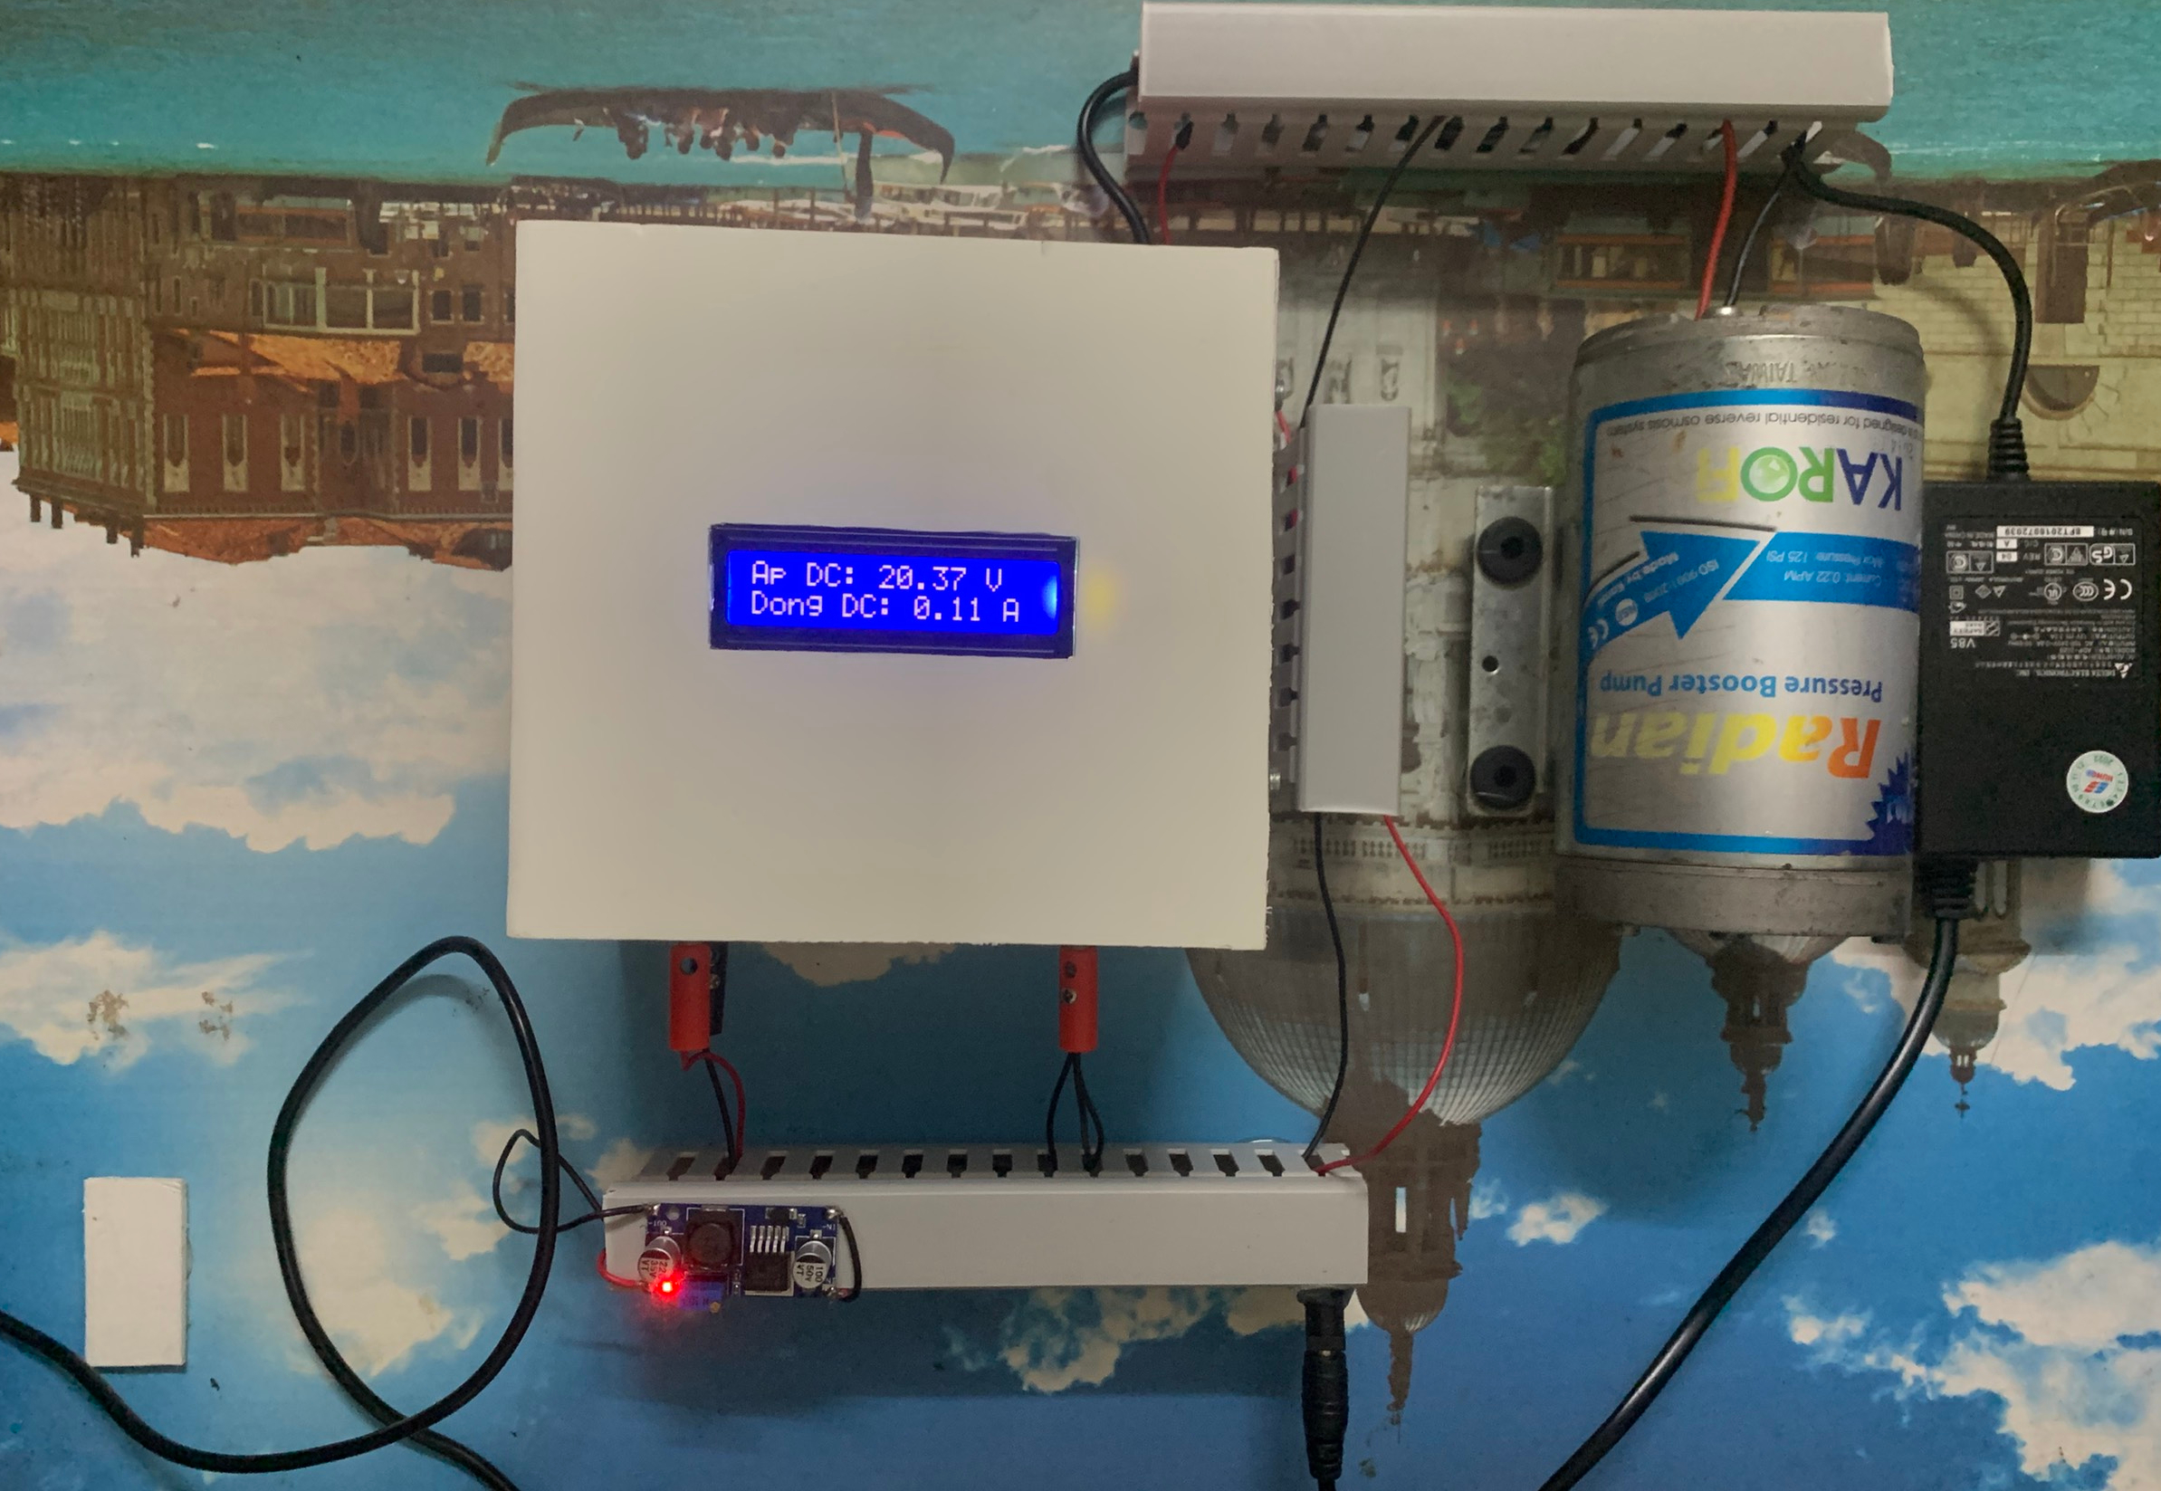
Màn hình hiển thị dòng điện và điện áp
Động cơ (tải)
Đo áp
Đo dòng
Nguồn cấp
Mạch chỉnh các giá trị điện áp

Slide 3
Màn hình hiển thị dòng điện và điện áp
Động cơ (tải)
Đo áp
Đo dòng
Nguồn cấp
Mạch chỉnh các giá trị điện áp

Slide 4
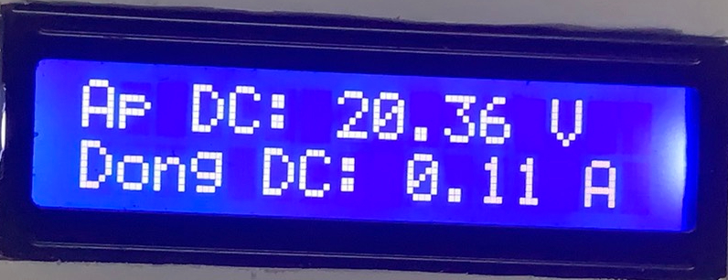

Slide 5
Mô hình TCP/IP
Các giao thức và dịch vụ
Mô hình OSI
Tầng ứng dụng
Tầng ứng dụng
HTTP, FTTP, Telnet, NTP, DHCPP, PING
Tầng trình bày
Tầng phiên
Tầng vận chuyển
TCP, UDP
Tầng vận chuyển
Tầng mạng
IP, ARP, ICMP, IGMP
Tầng mạng
Tầng giao tiếp mạng
Tầng liên kết
Enthernet
Tầng vật lý

Slide 6
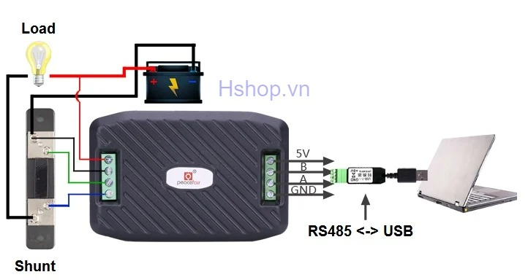

Slide 7
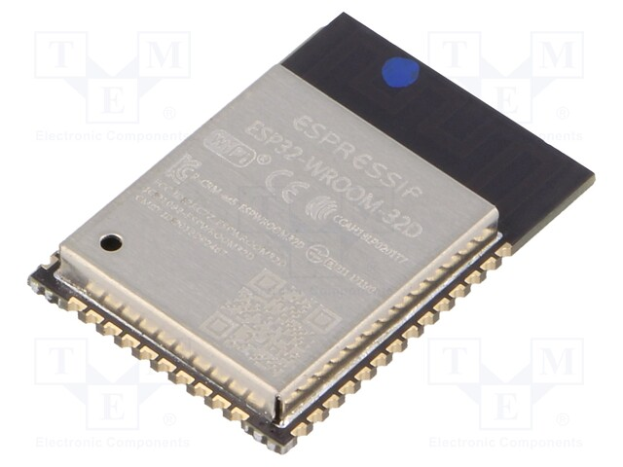

Slide 8
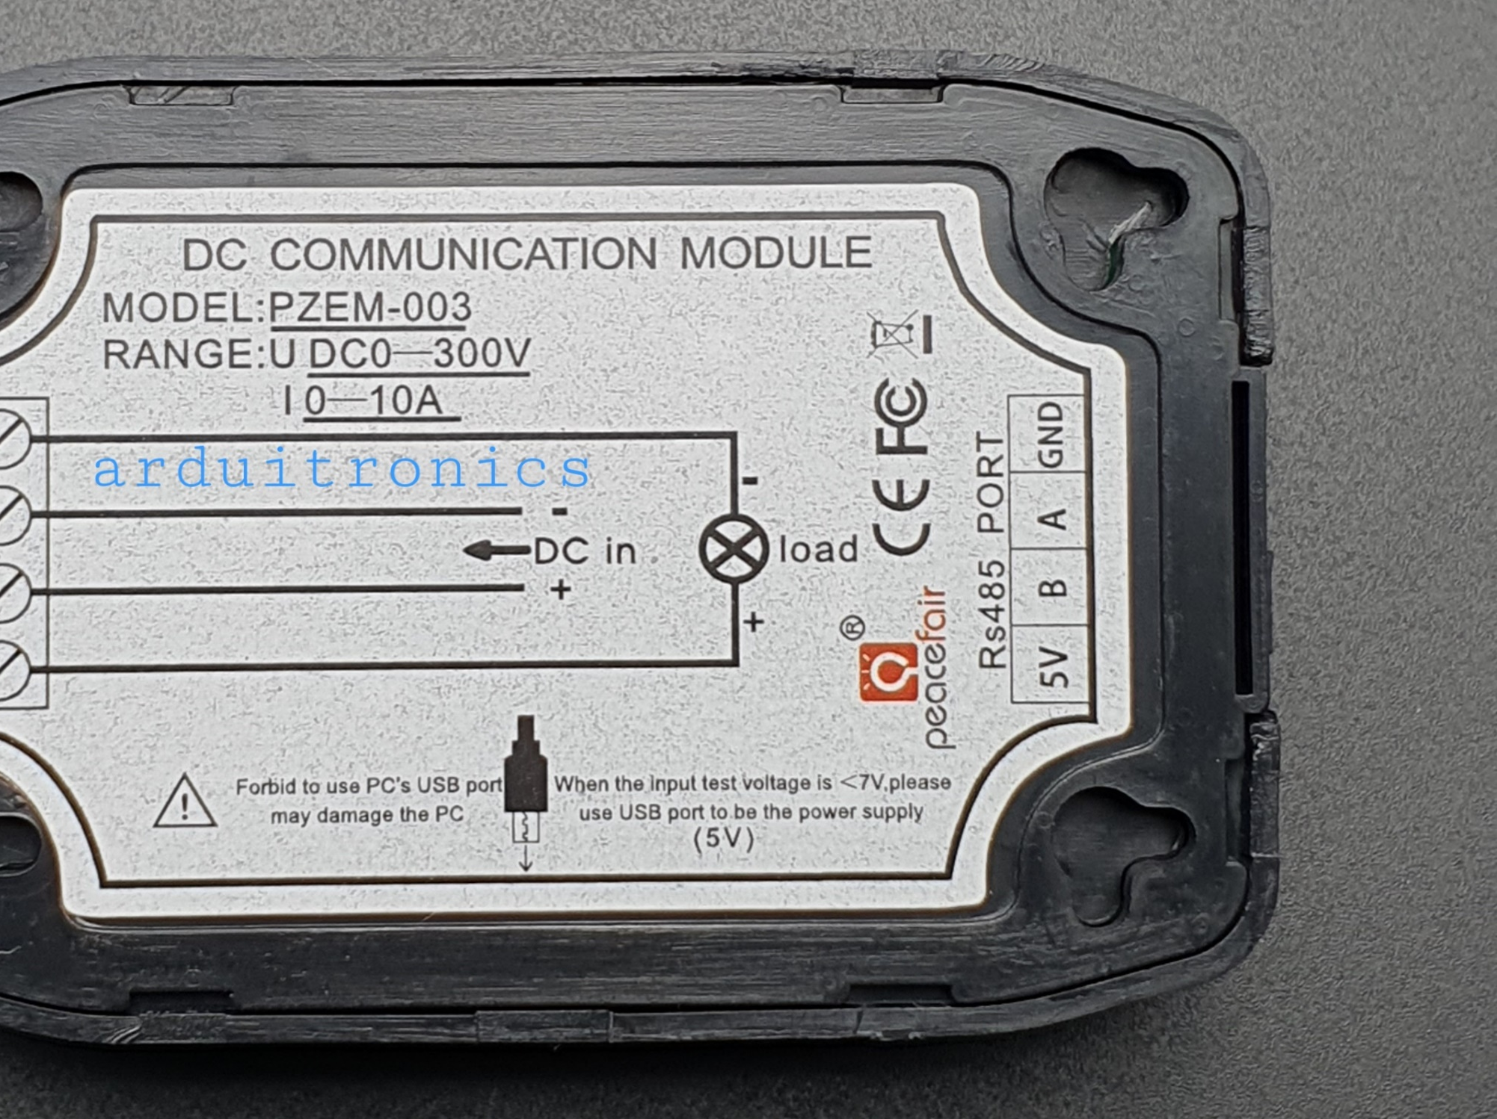

Slide 9
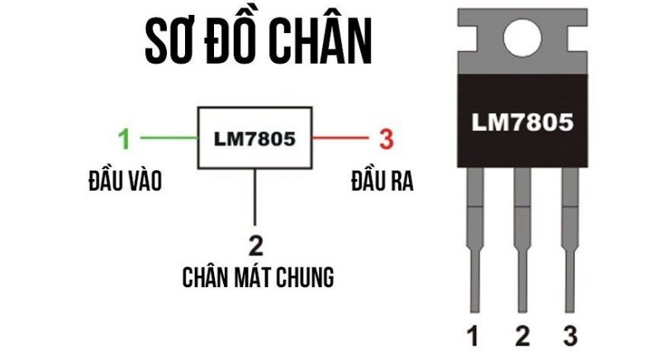

Slide 10
Server
Máy tính
HTTP
MQTT
Cảm biến dòng áp PZEM-17
Điện trở Shunt
MCU
ESP32
Dòng&áp
MODBUS RS485
HMI
Máy hàn

Slide 11
Server
Máy tính
HTTP
MQTT
MCU
ESP32
Cảm biến dòng áp PZEM-17
MODBUS RS485

Slide 12
Webserver
Khối nguồn
MCU ESP32
Cảm biến PZEM-17
Khối hiển thị
Khối Relay
Khối còi báo

